Slide 1
TIẾNG VIỆT 1
Tập 1
Tuần 11
Bài 55: an – at

Slide 2
Khởi động:
Trò chơi: Lật tranh đọc chữ

Slide 3

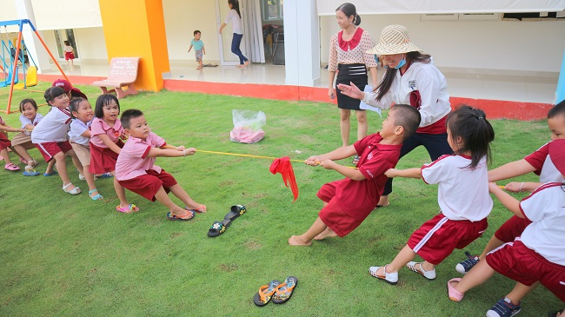

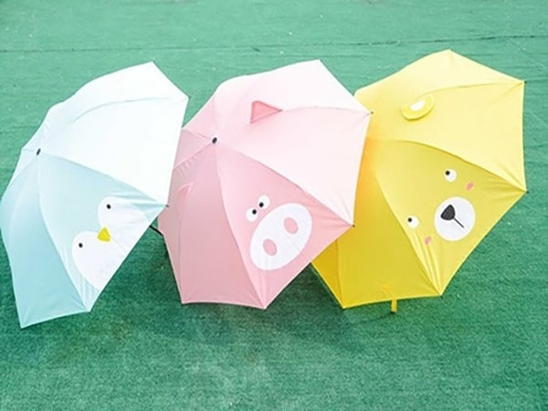
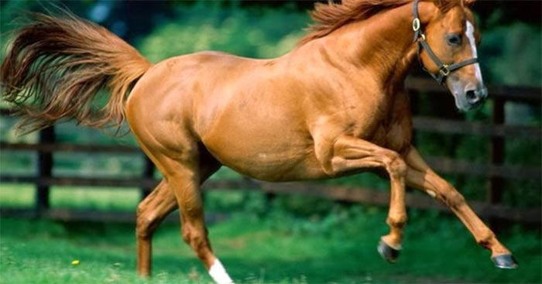
lườm
quả mướp
bươm bướm
gươm

Slide 4

Bài 55: an - at
an
at

Slide 5
So sánh
an
at

Slide 6
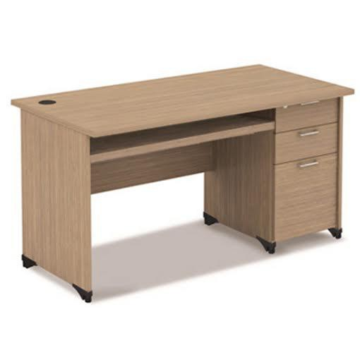
1. Làm quen
bàn
b
àn
bàn

Slide 7
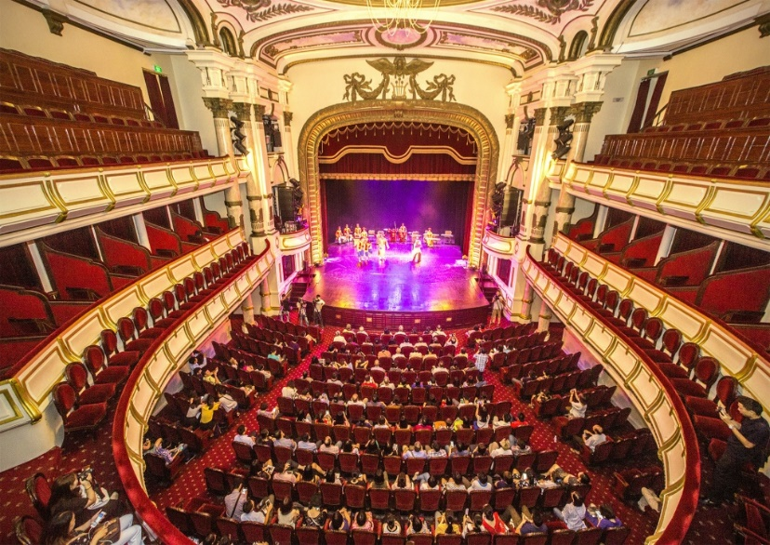
hát
h
át
nhà hát
hát

Slide 8

Bảng gài
an
bàn
at
hát

Slide 9
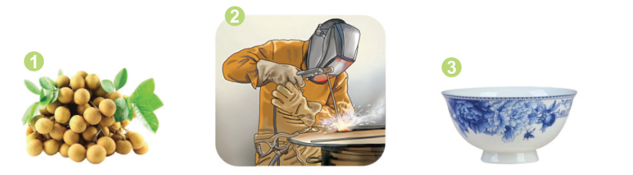
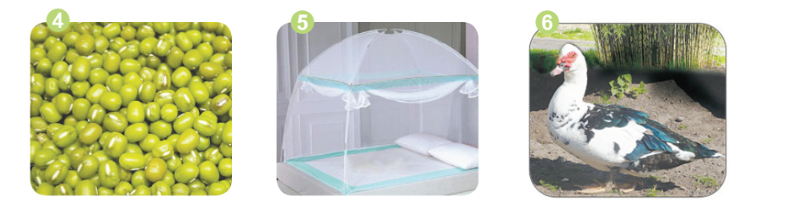

Slide 11

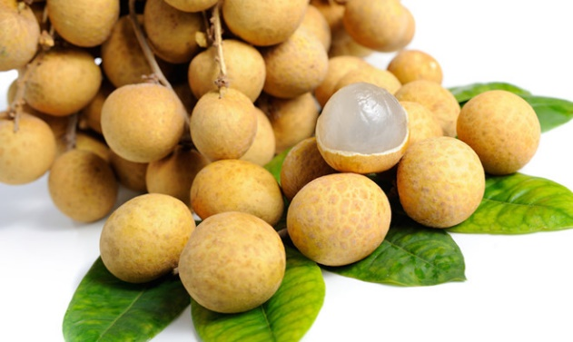

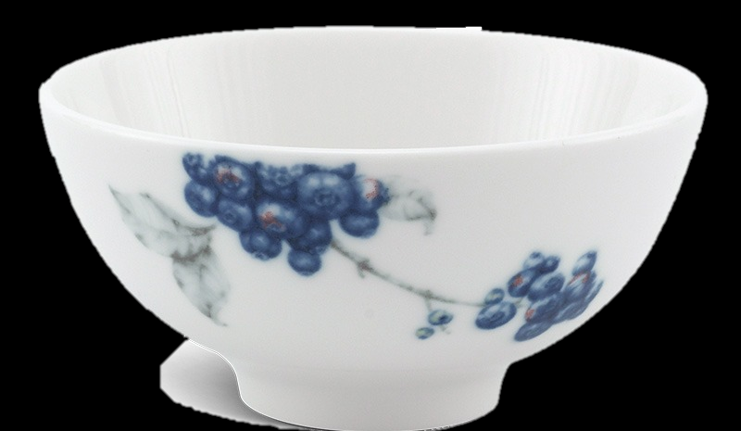
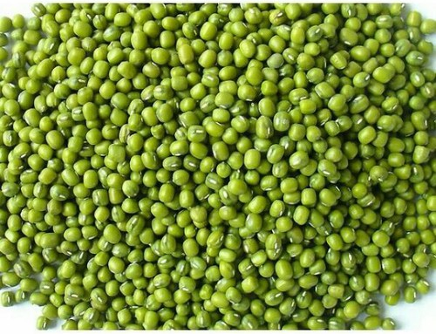
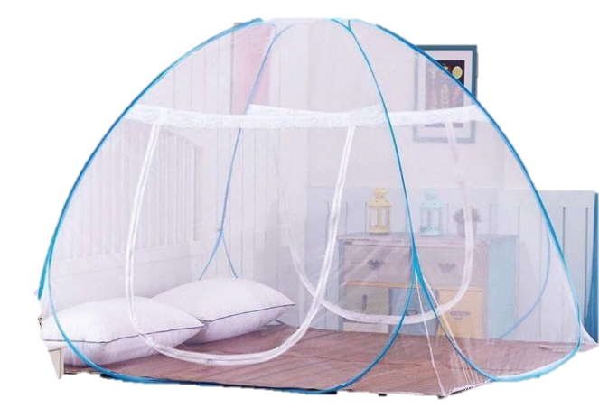
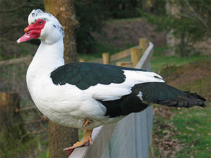
2. Tiếng nào có vần an? Tiếng nào có vần at?
nhãn
thợ hàn
bát
an
at
màn
ngan
hạt đỗ

Slide 12



Slide 13



Tập đọc

Slide 14
Giàn mướp
Giàn mướp nhà Hà vừa ra nụ đã thơm ngát. Lắm hôm, Hà vừa đếm nụ vừa khe khẽ hát cho giàn mướp nghe. Có cả đàn bướm về tụ họp. Có lẽ nhờ thế mà mùa hè năm đó, giàn mướp sớm ra quả.

Slide 15

Luyện đọc từ khó
giàn mướp
hát , sớm , khe khẽ
thơm ngát

Slide 16
Giàn mướp
Giàn mướp nhà Hà vừa ra nụ đã thơm ngát. Lắm hôm, Hà vừa đếm nụ vừa khe khẽ hát cho giàn mướp nghe. Có cả đàn bướm về tụ họp. Có lẽ nhờ thế mà mùa hè năm đó, giàn mướp sớm ra quả.

Slide 17

Những ý nào đúng?
a. Giàn mướp thơm ngát.
b. Hà khẽ hát cho giàn mướp nghe.
c. Năm đó, giàn mướp chậm ra quả.

Slide 18

Tập viết

Slide 19
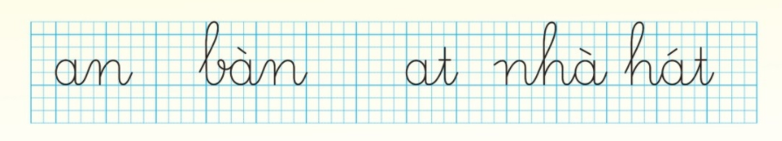

4. Tập viết

Slide 20
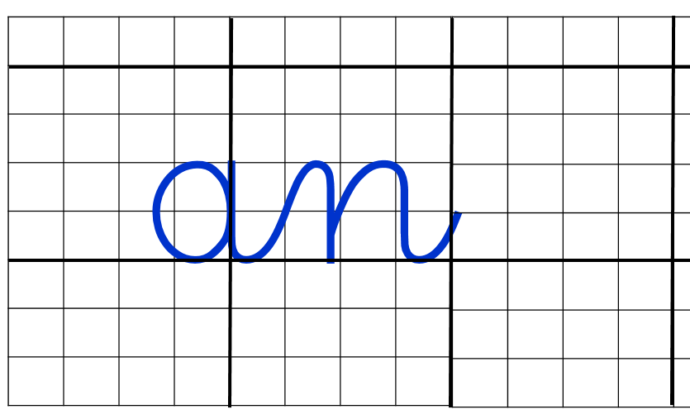

Slide 21
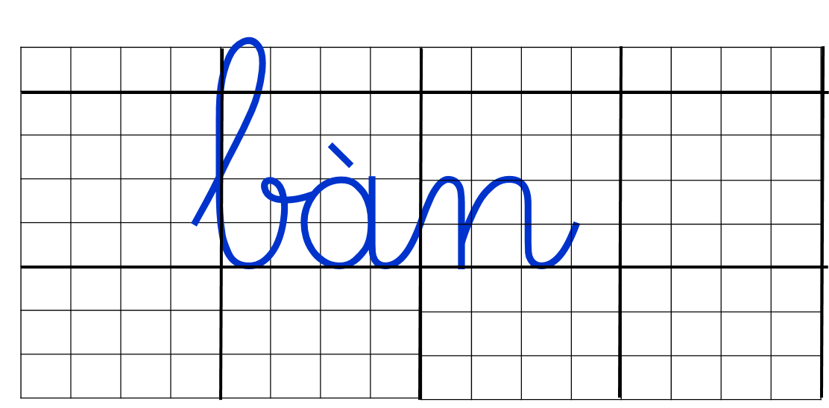

Slide 22
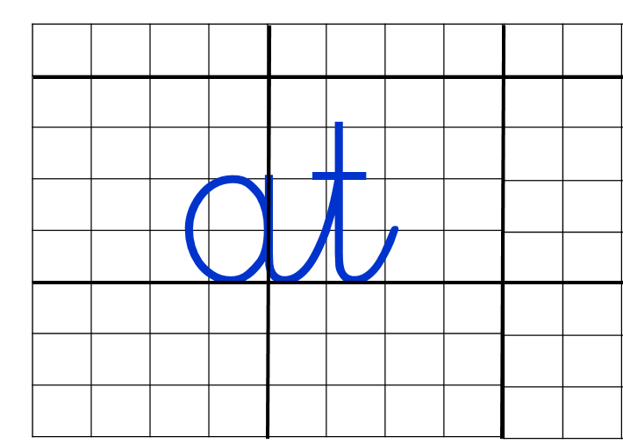

Slide 23
